Slide 1
Мастер-класс
«ВЕСЕЛЫЙ СНЕГОВИК».

Slide 2
Цель: Научить детей и родителей выполнять аппликацию - мозаику из глянцевой бумаги «Веселый снеговик».
Задачи: 1. Обучать умению выполнять аппликацию-мозаику, познакомить с понятиями «мозаика» и «смальта», развивать навыки по обработке бумаги: резание, наклеивание. 2. Развивать творческую активность, образное и пространственное мышление, зрительную память, наблюдательность, мелкую моторику пальцев рук. 3. Воспитывать интерес к творчеству, эстетический вкус, аккуратность, усидчивость, трудолюбие.

Slide 3
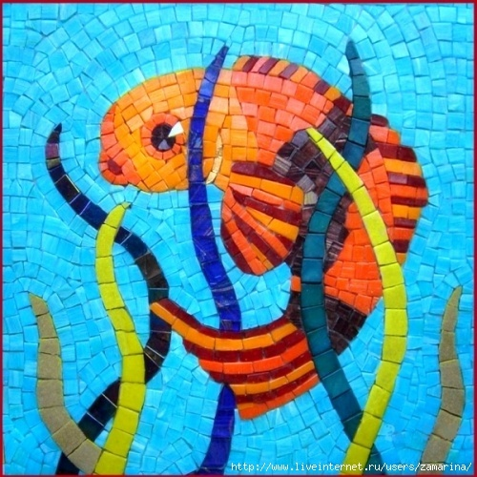
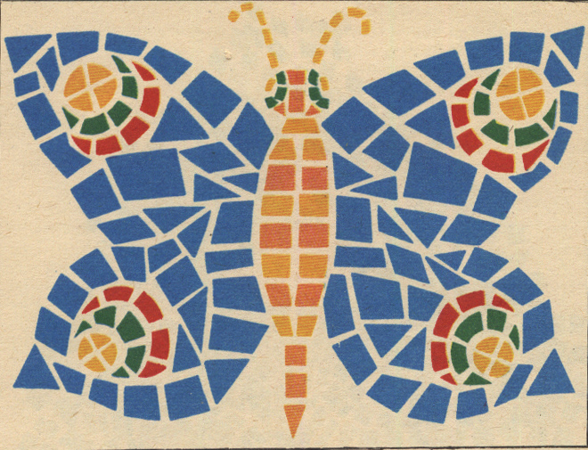

Slide 4
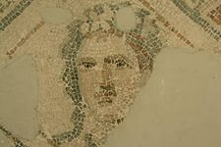
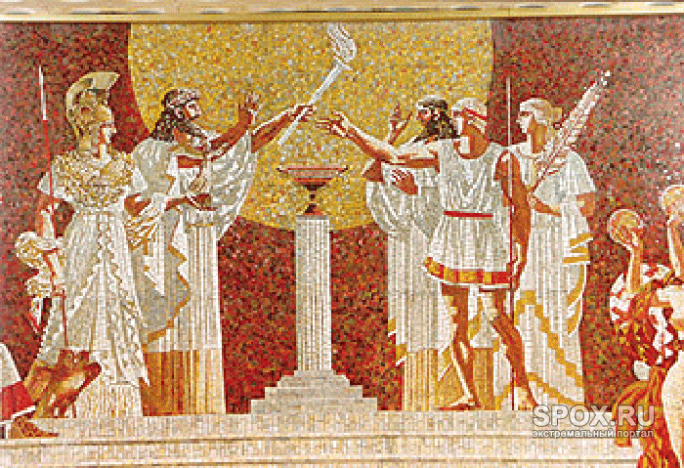

Slide 5
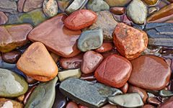
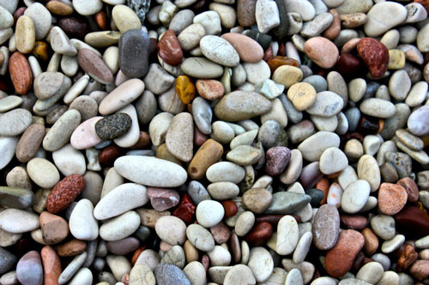

Slide 6
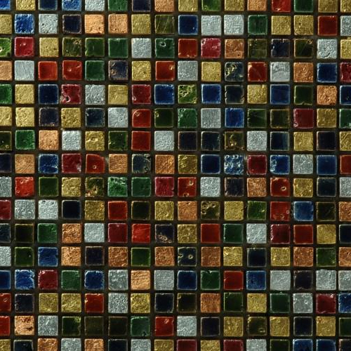

Slide 7
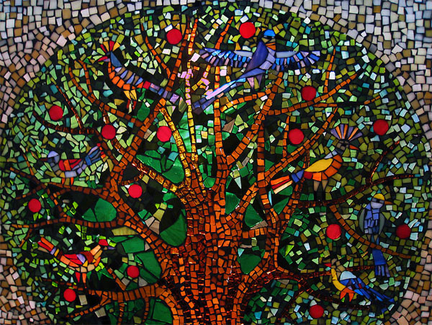

Slide 8
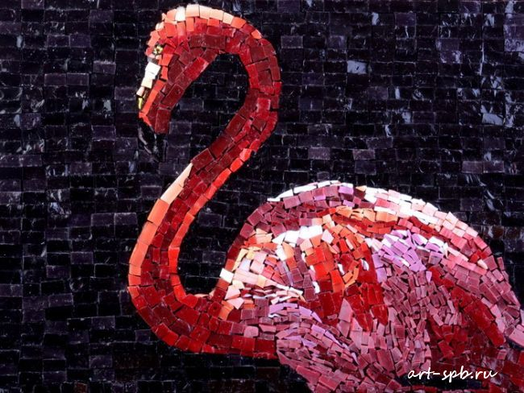

Slide 9
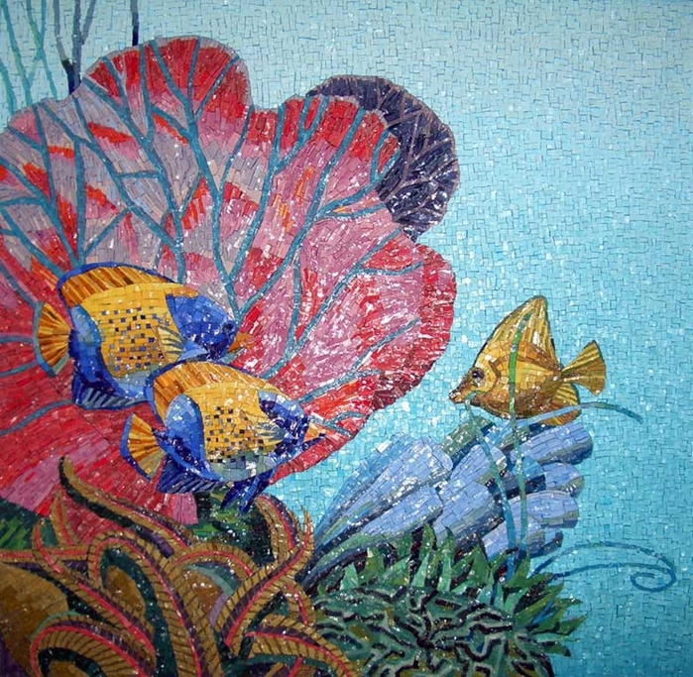

Slide 10
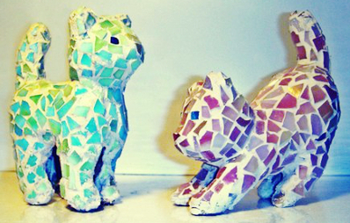
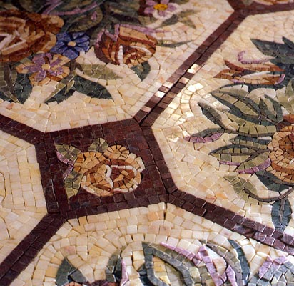

Slide 11
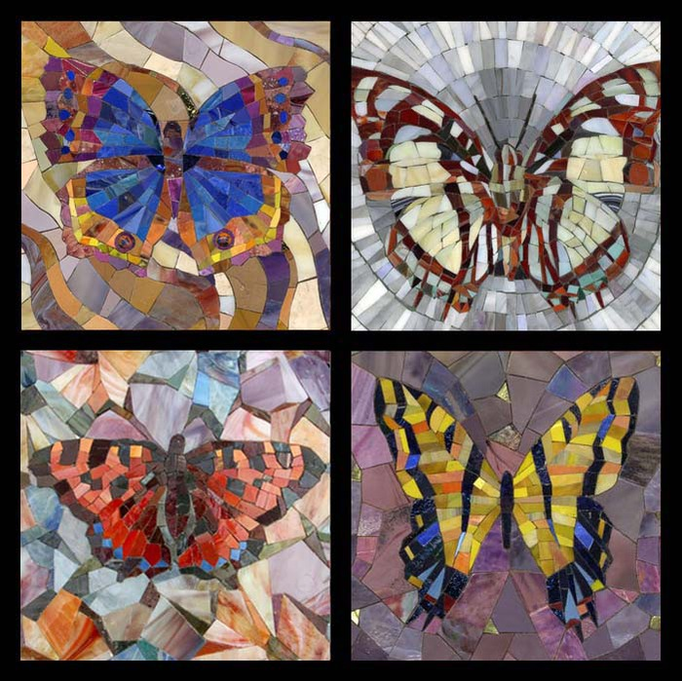

Slide 12
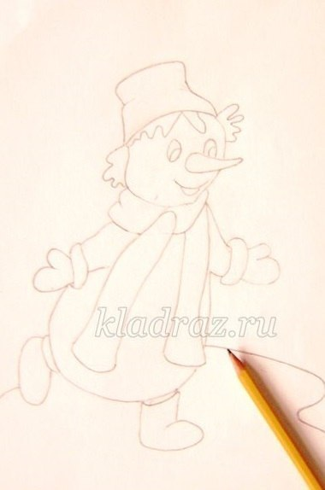

Slide 13
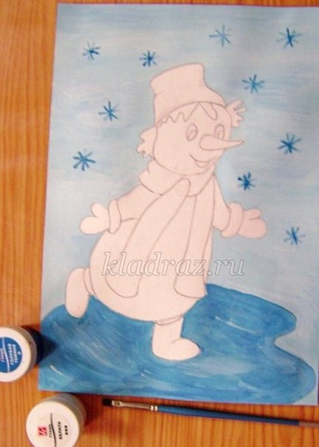

Slide 14
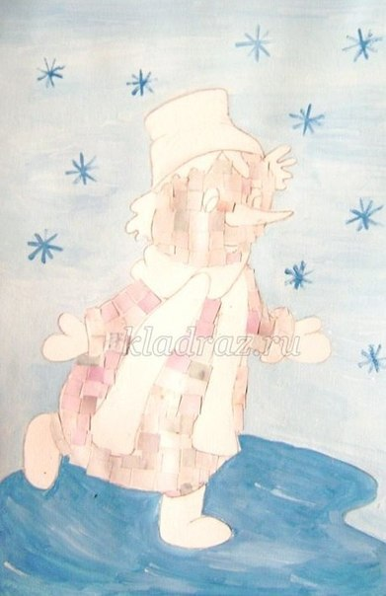

Slide 15
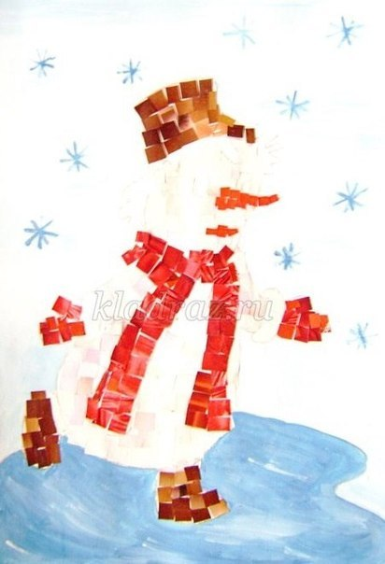

Slide 16
